Slide 1


МИНИСТЕРСТВО ЗДРАВООХРАНЕНИЯ И СОЦИАЛНОЙ ЗАЩИТЫ НАСЕЛЕНИЯ РЕСПУБЛИКИ ТАДЖИКИСТАН
Положительный национальный опыт взаимодействия здравоохранения с другими ведомствами в области профилактики, лечения и реабилитации наркозависимых Система сбора данных и мониторинг наркоситуации в Республике Таджикистан.
Директор ГУ НЦМ и ПН МЗ и СЗН РТ
Набизода М.Н. 27.08.2025 г.

Slide 2
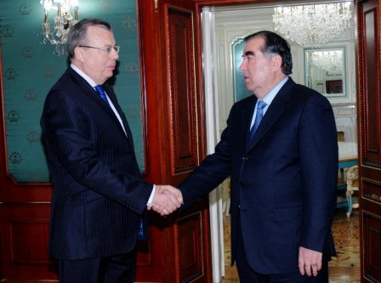
Tajikistan
Таджикистан является участником основных антинаркотических конвенций ООН и автором ряда инициатив по укреплению международного сотрудничества в сфере противодействия наркоторговле. Таджикистаном подписаны все конвенции ООН по контролю за наркотикамы.
С 2005 года Таджикистан является постоянным членом Международного комитета ООН по контролю за наркотиками, что свидетельствует о признании мировым сообществом вклада республики в деле противодействия незаконному обороту наркотиков. На самом высоком политическом уровне утверждены и приняты ряд нормативно - правовые документы регулирующие деятельность в области контроля за наркотиками и лечение и профилактике наркозависимости.
Notes:
Tajikistan is a party of the main UN anti-drug conventions and has proposed number of initiatives to strengthen international cooperation in combating drug trafficking.
Tajikistan is a permanent member of the UN International Narcotics Control Board since 2005.
This indicates recognition by the world community the country contribution in combating the drug trafficking. Number of normative and legal documents regulating activities in the field of drug control and the treatment and prevention of drug addiction have been approved and adopted at the highest political level.

Slide 3
ЗАКОНАДАТЕЛЬНАЯ БАЗА ОПРЕДЕЛЯЮЩИЕ ДЕЯТЕЛЬНОСТЬ В ОБЛАСТИ КОНТРОЛЯ ЗА ОБОРОТОМ НАРКОТИКОВ, ПРОФИЛАКТИКИ И ЛЕЧЕНИЕ НАРКОМАНИИ
Кодекс здравоохранения Республики Таджикистан (30.05.2017 г. №1413). Глава 26 ст. 193 по 208;
Закон Республики Таджикистан «О наркотических средствах психотропных веществах и прекурсорах» (от 10.12.199 г., №873);
Постановление Правительства РТ «Об утверждении Национального Списка наркотических средств, психотропных веществ и прекурсоров» (27.02.2020 г. №121.)
Постановление Правительства РТ «О государственной квоте на наркотические средства и психотропные вещества» (от 21.05.2022 г., №241);
Постановление Правительства РТ «Об утверждении порядка использования и регулирования законного оборота прекурсоров в Республики Таджикистан» (от 31.08.2007 г., №465);
Распоряжения Президента Республике Таджикистан “ О утверждении Координационного совета по профилактике злоупотребления наркотиков» от 3 апреля 2004 г, №1310
Постановление Правительства РТ «О списках сильнодействующих и ядовитых веществ, а также крупном размере сильнодействующих веществ для целей соответствующих статей Уголовного кодекса Республики Таджикистан» (от 26.08.2022 г., №421);
Национальная стратегия по контролю за наркотиками в Республики Таджикистан на 2021-2030;
Национальная программа по противодействию эпидемии вируса иммунодефицита человека в Республики Таджикистана 2021-2025 годы.

Slide 4
Распоряжением Президента Республике Таджикистан от 3 апреля 2004 г, №1310 “ О утверждении Координационного совета по профилактике злоупотребления наркотиков» создано координационный совет которое координирует деятелность министерств и ведомства в области борьбы с незаконным оборотом наркотиков и профилактике наркомании

Slide 5
В систему сбора и предоставления данных по спросу на наркотики согласно Постановлении Правительство РТ №15-ф входят:
- Агентство по контролю за наркотиками
- Министерство здравоохранения и СЗН РТ.
- Министерство образовании и науки РТ.
- Общественные организации (НПО)

Slide 6
Ключевым ведомством по спросу является Министерство здравоохранения и социальной защиты населения Республики Таджикистан.
Постановления правительства Республики Таджикистан за №282 от 30.05.2008 год организованно Национальный центр мониторинга и профилактики наркомании, является основным подразделением Министерство здравоохранения Республики Таджикистан, занимающийся сбором, анализом и предоставления информации по спросу на наркотиками согласно Приказу МЗиСЗН от 26.07.2019 г.№528

Slide 7
Министерство
труда, миграции и
занятости населения
МЗСЗНРТ
НЦМ и ПН
Министерство
образования и
науки
НПО
Областные филиалы
НЦМ и ПН
РЦ СПИД
РЦСМЭ
РКЦН
Областные Центры
Наркологии
Областные
Центры
СПИД
Областные
филиалы

Slide 8
СТРУКТУРА НАРКОЛОГИЧЕСКОЙ СЛУЖБЫ В РЕСПУБЛИКИ ТАДЖИКИСТАН
МЗСЗНРТ
Национальный центр мониторинга
и профилактики наркомании
РКЦН им. проф.
М.Г.Гулямова
Оргметод отдел
РКЦН
Варзоб
ОНЦ Сугд
(ОМК)
ОНЦ г. Бохтар
(ОМК)
ОНЦ г. .Куляб
(ОМК)
ОНЦ .ГБАО
Рашт
Гиссар
Стационар
Стационар
Стационар
Стационар
Нуробад
Джиргиталь
Консультатив.
Каб.
Консультатив.
Каб.
Консультатив.
Каб.
Консультатив.
Каб.
Вахдат
Рудаки
ПОШ
Рогун
ПОШ
ПОШ
ПОШ
Тавилдара
Таджикабад
ПЗМТ
ПЗМТ
ПЗМТ
ПЗМТ
Турсунзаде
Файзабад
Шахринав

Slide 9
ЧИСЛЕННОСТЬ БОЛЬНЫХ НАРКОМАНИЕЙ ПО РЕГИОНАМ
РЕСПУБЛИКИ ТАДЖИКИСТАН
Регионы/ годы |  | 2020 | 2021 | 2022 | 2023 | 2024 | 6 мес 2025
Город Душанбе | Численность наркозависимых | 1875/61 | 1783/56 | 1717/52 | 1729/56 | 1696/58 | 1697/57
 | Показатели на 100000 (населения) | 217,2 | 206,5 | 142,9 | 143,9 | 141,2 | 141,2
Согдийская область | Численность наркозависимых | 897/22 | 886/22 | 877/22 | 881/26 | 8/26/26 | 833/23
 | Показатели на 100000 (населения) | 33,1 | 32,7 | 31,1 | 31,2 | 30,4 | 29,5
Хатлонская область | Численность наркозависимых | 745/15 | 726/16 | 727/16 | 696/16 | 690/17 | 693/19
 | Показатели на 100000 (населения) | 22,3 | 22,0 | 20,6 | 19,8 | 19,5 | 19,6
ГБАО | Численность наркозависимых | 539/3 | 456/3 | 386/3 | 282/4 | 263/4 | 248/4
 | Показатели на 100000 (населения) | 235,5 | 199,2 | 167,8 | 122,6 | 121,3 | 107/4
РРП | Численность наркозависимых | 1043/9 | 898/10 | 674/8 | 572/5 | 539/4 | 531/4
 | Показатели на 100000 (населения) | 48,2 | 41,5 | 32,1 | 27,2 | 25,1 | 25,3
Всего | Численность наркозависимых | 5099/110 | 4749/107 | 4381/101 | 4160/107 | 4014/110 | 4002/105
 | Показатели на 100000 (населения) | 55,0 | 51,0 | 43,8 | 41,6 | 40,7 | 40,0

Slide 10
Динамика численности лиц, употребляющие инъекционные наркотики (луин)

Slide 11
Гендерная структура наркомании
В то время как, в других странах мира отмечаются относительно высокие показатели распространенности и заболеваемости наркоманией среди женщин, в Республики Таджикистан значимого роста заболеваемости наркоманией среди женщин не произошло и доля зарегистрированных женщин, больных наркоманией, от общего числа наркозависимых всего составляет 2,7%. Это в основном, связанно с социальным и этнокультурным статусом женщин на уровне общин, традиционно установленных норм поведения, а также с влиянием религиозного фактора на решение гендерных проблем. Очевидно, что комплексное влияние вышеназванных факторов положительно влияет на формирование антинаркотической устойчивости среди женщин таджикской популяции.

Slide 12
Возрастная характеристика наркозависимых лиц в Республике Таджикистан
Возраст | 2017 | 2018 | 2019 | 2020 | 2021 | 2022 | 2023 | 3-квартал 2024
До 17 лет | 0 | 0 | 0 | 0 | 0 | 0 | 1 | 4
18-34 | 2144 | 1142 | 1106 | 1107 | 1124 | 925 | 938 | 897
35-59 | 4635 | 4736 | 4142 | 3883 | 3509 | 3338 | 3113 | 3059
Старше 60 лет | 168 | 181 | 127 | 109 | 116 | 118 | 108 | 83
Всего | 6947 | 6059 | 5375 | 5099 | 4749 | 4381 | 4160 | 4043
Говоря об общемировых тенденциях «омолаживания» наркомании, следует отметить, что в Республике Таджикистан возрастная структура наркозависимости имеет свои особенности. Доля лиц возраста от 17 - 34 лет в процентном соотношении уменьшается в пользу лиц возрастной категории от 35 - 59 лет,. В этот период, наравне со «старением наркомании» произошло снижение показателя первичной заболеваемости. Этот факт, прежде всего, указывает на стабилизацию ситуации с наркопотреблением. При этом стоит отметить, что процесс «старения наркомании» в динамике нарастает.

Slide 13
Структура наркозависимости в зависимости от вида употребляемых наркотиков
 | 2018 | 2019 | 2020 | 2021 | 2022 | 2023 | 2 квартал 2025
Героин | 4705 | 4404 | 3714 | 3385 | 2577 | 1359 | 868/21,7%
Опиоиды | 778 | 775 | 795 | 737 | 729 | 731 | 715/17,9%
Другие опиоиды | 0 | 0 | 0 | 0 | 0 | 600 | 608/15,2%
Канабиоиды | 309 | 332 | 332 | 343 | 351 | 408 | 410/10,2%
Полинаркомания | 266 | 264 | 258 | 282 | 690 | 1014 | 1337/33,4%
Психостимуляторы | 1 | 0 | 0 | 2 | 34 | 48 | 64/1,6%
В последние годы число наркозависимых, употребляющих тяжелые наркотики как героин значительно сократилось, соответственно в 1,8 раза. Темпы снижения также отмечается у лиц, употребляющих опий сырец. Вызывает тревогу значительный рост лиц, употребляющих одновременно несколько видов наркотиков. Так, в 2025 году зарегистрировано 137 случаев данного вида наркозависимости, тогда как аналогичный показатель в 2018 году составил 266 случаев, соответственно рост отмечен в 2,6 раза. Кроме того, следует обратить внимание на растущую тенденцию распространения психостимуляторов в среде наркозависимых, соответственно в этом году зарегеристрированно 64 случаев.

Slide 14

Внедрения современных технологии в терапии наркозависимости
Детоксикация, Ультробыстрая детоксикация, противорецедивная терапия, заместительная терапия, Мотивационное консультирование.
Психотерапия
Психокоррексия
Услуги соцсопровождения
Медико-социальная реабилитация
.
.

Slide 15
ЗПТМ Идеальная модель профилактики ВИЧ, лечения и ухода ДЛЯ ЛУИН
Своевременно сдает все анализы
Быстрый обзор результата анализов (синхронизация ЭС с ЭРЗПТ)
Знает свой ВИЧ статус
Своевременное назначение АРТ и химиопрофилактика
Не знает свой ВИЧ статус
Регулярный скрининг на ТБ, ИППП, ВГ, ПАВ и т.д.
ВОВЛЕЧЁННОСТЬ В ПРОФИЛАКТИКУ,
ЛЕЧЕНИЕ И УХОД
?
Прием препаратов из «единого окна»
Регулярные оценки и консультации
Получает терапевтическую дозу метадона
Полное участие в лечении и проф. мероприятиях
Постоянный мониторинг за анализами
Остаётся в системе здравоохранения
Привержен к ОЗТ и АРТ
Notes:
После объяснения слайда оговориться, что у пациентов с негативным статусом проводится регулярная консультация, оценка рискованного инъекционного и сексуального поведения. Они тоже привержены к программе ОЗТ и регулярно тестируются на ВИЧ, и вовлечены в профилактические мероприятия.

Slide 16
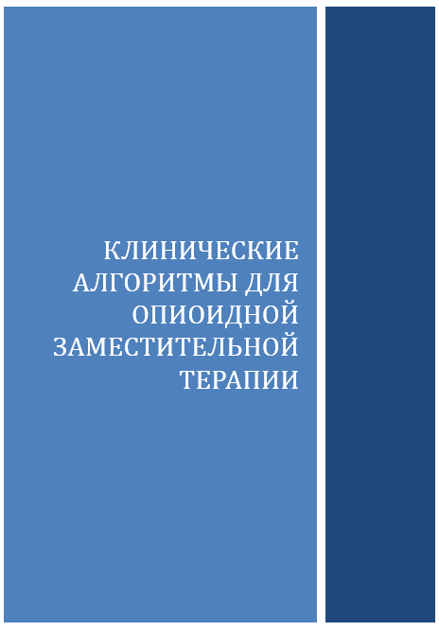
ОПЕРАТИВНОЕ РУКОВОДСТВО ПО ЗПТМ ПРИ СИНДРОМЕ ЗАВИСИМОСТИ ОТ ОПИОИДОВ, 2009Г.
Оценка программы ЗПТм в РТ, 2012г. Проект «Содействие», ICAP
УПРОЩЕННЫЙ КЛИНИЧЕСКИЙ АЛГОРИТМ, ДАНЫ ПОШАГОВЫЕ РАЗЪЯСНЕНИЯ ХОДА ВЕДЕНИЯ ПАЦИЕНТА НА ОЗТ

Slide 17
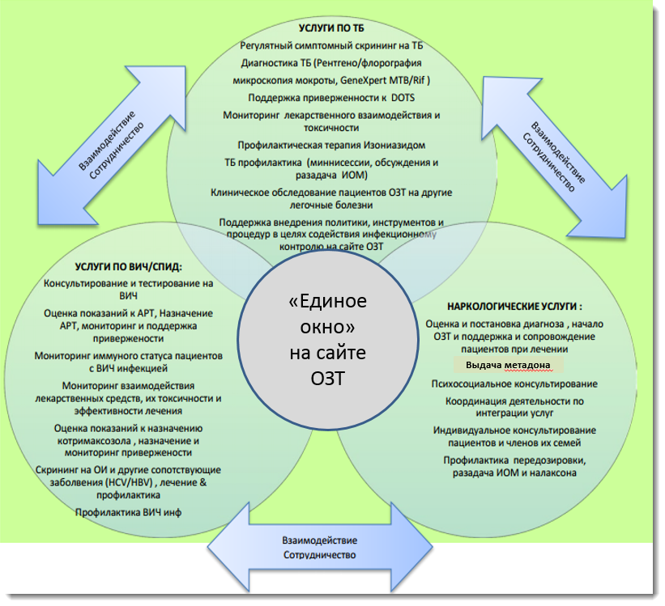

Slide 18
СПАСИБО ЗА ВНИМАНИЕ

